Slide 1

Obvezni 2. tuji jezik v 3. VIO?!
Doc. dr. Andreja Retelj, Filozofska fakulteta UL
Članica Delovne skupine za pripravo
strategije jezikovnega izobraževanja do leta 2030 pri MVI

Slide 2
Utemeljitev predloga za uvedbo obveznega drugega tujega jezika v 3. VIO
Priporočila Sveta Evrope iz leta 2001
Akcijski načrt 2004–2006 za spodbujanje učenja jezikov in jezikovne raznolikosti
Vodnik za razvoj politik jezikovnega izobraževanja v Evropi iz leta 2007
Bela knjiga 2011
Priporočila Sveta Evrope o celostnem pristopu k poučevanju in učenju jezikov iz leta 2018
Priporočila Odbora ministrov državam članicam o pomenu raznojezičnega in medkulturnega dialoga za demokratično družbo, 2- februar 2022
Vseživljenjske/ključne kompetence 2006/2018; sporazumevanje v tujih jezikih - večjezičnost
Poročilo o postopnem uvajanju obveznega drugega tujega jezika v osnovno šolo (Kač, 2011) in
Poročilo o spremljanju in izvajanju neobveznih izbirnih predmetov za šol. l. 2014/2015
Javna razprava o ureditvi položaja drugega tujega jezika (MIZŠ, 2016)
Uvajanje tujega jezika v obveznem programu in preizkušanje koncepta razširjenega programa v osnovni šoli (2018–2023)

Slide 3
Priporočila, gradiva, okviri iz projektov
Common European Framework of Reference for Languages (CEFR)
European Charter for Regional or Minority Languages
European Language Portfolio (ELP)
European Framework for CLIL
Reference Framework of Competences for Democratic Culture
Recommendation CM/Rec(2018)7 of the Committee of Ministers to member States on the inclusion of the Roma
Rethinking Education: Investing in skills for better socio-economic outcomes
POROČILO o uspešnosti izvajanja Nacionalnega programa za jezikovno politiko 2014–2018, Akcijskega načrta za jezikovno izobraževanje in Akcijskega načrta za jezikovno opremljenost za leto 2015 in kasnejša poročila

Slide 4
Povzetek javne razprave o položaju 2. TJ v OŠ iz leta 2016
Znanje vsaj 2 tujih jezikov je v globaliziranem svetu nuja.
Angleščina kot lingua franca ne zadošča za gospodarsko konkurenčnost, znanje neangleščin (sosedski, manjšinski, veliki jeziki) kot prednost pri zaposlovanju v podjetjih s tesnimi mednarodnimi stiki, dvig funkcionalne pismenosti.
Znanje dveh tujih jezikov – medkulturna senzibilnost, medkulturno povezovanje;
Geografska in demografska danost Slovenije – stičišče kultur, jezikovnih skupin;
Neustrezna ureditev položaja 2. TJ kot neobveznega izbirnega predmeta (normativi, organizacijski vidiki, kakovost pouka zaradi združevanja skupin, kadrovske težave, neprimerljivost med 2 TJ in ostalimi predmeti v okviru NIP)

Slide 5
Oblike učenja 2. tujega jezika v OŠ v zadnjih letih
NEKATERE TEŽAVE:
Oblikovanje skupin
Možnost vsakoletnega izstopa in vstopa
Velike kombinirane skupina z izrazito heterogenostjo
Zagotavljanje vertikale
Organizacijske težave pri oblikovanju urnikov zaradi velikega števila izbirnih predmetov,
Slabi pogoji za načrtovanje in izvajanje kakovostnega pouka,
nestabilna zaposlitev
obvezni izbirni predmet (OIP)
neobvezni izbirni predmet (NIP)
interesna dejavnost (ID)
obvezni drugi tuji jezik (poskus)
Iniciativa za ohranitev obveznega drugega
tujega jezika v slovenskih osnovnih šolah;
Aktiv staršev mariborskih osnovnih šol

Slide 6
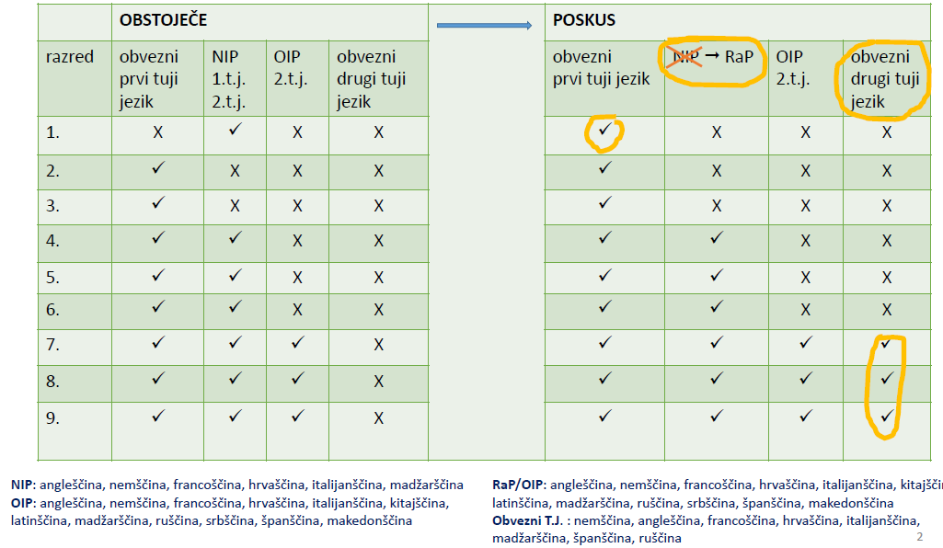
Trenutno stanje poučevanja 1. in 2. TJ
Vir: Srečanje za ravnatelje, junij 2023, S. Volčanšek, ZRSŠ

Slide 7
Kaj kažejo poročila Uvajanja obveznega tujega jezika?
2008-2015:
Večja motivacija za učenje 2. TJ zaradi umestitve v obvezni del predmetnika,
Dobro delovno ozračje,
Primerna zahtevnost pouka
Doseganje zastavljenih učnih ciljev,
Primerne učne dejavnosti,
Ustrezna razredna interakcija,
Ustrezen odnos do jezikovnih napak,
Pouk 2. TJ je drugačen od 1. TJ
75% učencev si želi učiti 2. TJ
Predlogi za spremembe pri uvedbi – izjeme (Kač, 2009, 2011)

Slide 8
Kaj kažejo poročila Uvajanja obveznega tujega jezika?
Vmesna poročila poskusa 2018-2023:
Učitelji:
Poučevanje večinoma skladno z načeli terciarne didaktike TJ,
navezovanje na znanje 1TJ, materinščin, slovenščine,
upoštevanje učenčevega predznanja različnih jezikov,
raznolike aktivne učne oblike,
sprotno preverjanje razumevanja in znanja,
razvijanje govorne zmožnosti in interakcije,
raznolika učna gradiva,
starostno homogena skupina
Učenci:
cenijo znanje TJ in podpirajo učenje 2TJ
opažajo razlike v poučevanju 1TJ in 2TJ,
prenašajo jezikovne učne strategije,
se zavedajo, da je dodatni jezik prednost
Priporočila za izboljšanje kakovosti poučevanja, odpravo neugodnosti/neskladij s pričakovanji

Slide 9
Kriteriji za nabor jezikov
Manjšinski in sosedski jeziki;
Delovna jezika EU;
Možnost zaključevanja učenja jezika z maturitetnim izpitom;
Nabor OTJ: angleščina, francoščina, hrvaščina, italijanščina, madžarščina, nemščina, ruščina in španščina.
Vir: Strokovna izhodišča za uvedbo obveznega 1.TJ v 1. razred in obveznega drugega tujega jezika v 7. razred ter prenovo razširjenega programa OŠ, marec 2023

Slide 10
Terciarna didaktika TJ
Pouk drugega tujega jezika ni preslikava pouka prvega tujega jezika. Razlika je v poudarjanju sestavin pouka, ki niso ozko jezikovne. Učenci se pri usvajanju drugega tujega jezika navezujejo na usvojena znanja prvega tujega jezika. Pristop k učenju je celosten. Pouk zato izvajamo v sproščenem in motivacijskem vzdušju, pogosto z metodo igre, z igro vlog, s simulacijami, projektnim delom, z delom z viri, s sodobnimi mediji in z drugimi oblikami dela, ki spodbudno vplivajo na usvajanje jezika. Poslušanje, spraševanje, odgovarjanje, dopolnjevanje so dejavnosti, ki jih učenci opravljajo z govorom, s petjem, z gibanjem ali likovnim izražanjem. Pri pouku učenci razvijajo tudi občutljivost za drugačnost jezikov in kultur.
(UN Drugi tuji jezik v 4. do 9. razredu NIP, 2013)

Slide 11
Zakaj naj se umesti 2. TJ v obvezni del predmetnika?
Za učinkovit pouk TJ je pomemben obseg, kakovost in nepretrganost jezikovnega vnosa (Cenoz, Hufeisen, Jessner 2001).
Sinergijski učinek pri učenju več jezikov (Bialystok, 2017)
Medjezikovno razumevanje med sorodnimi jeziki (Candelier idr. 2017)
Jezikovna raznolikost je povezana s sprejemanjem jezikov drugih, z občutkom radovednosti do jezikov, pozitivnimi stališči do drugačnosti (Beacco in Byram, 2007).
(Metaanaliza Wolf, Wei, 2019):
  Boljše komunikacijske veščine in boljša funkcionalna pismenost
  Večja jezikovna zavest, občutljivost do jezikovnih podobnosti, višja sposobnost razumevanja in uporabe maternega jezika
  Večja zmožnost reševanja kompleksih problemov, kritično mišljenje, ustvarjalnost, višji akademski dosežki
Večje kulturno razumevanje, višja sposobnost empatije do ljudi z različnimi jezikovnimi in kulturnimi ozadji (Drobot, 2021)
Vsako nadaljnje učenje jezikov je lažje (Cenoz 2003)

Slide 12
V razmislek
2 TJ jezik naj ne bo stvar prestiža oziroma finančne zmožnosti staršev - enake možnosti za dostop do učenja 2 TJ za vse učence.
Sodobna šola z znanji in kompetencami, ki jih današnja družba pričakuje in zahteva – znanje več tujih jezikov sodi med temeljna znanja.
Učinkovito večjezikovno izobraževanje v OŠ je lahko doprinese:
  k boljšemu razumevanja družbe, v kateri živimo,
  uspešnejši in spoštljivejši medsebojni komunikacij,
  večji družbeni strpnosti in toleranci,
  večji gospodarski konkurenčnosti, boljšemu razumevanju globalnih trgov,
  razumevanju in učinkovitejši rabi jezikovnih tehnologij,
  dvigu funkcionalne pismenosti, razvoju prečnih kompetenc.

Slide 13
Hvala za priložnost!
Languages are a part of culture. As such, they fully contribute to building personal and collective identities. In fact, each language offers a specific vision of life. Therefore, language diversity is valued and cherished in democratic societies. Languages are also sophisticated tools enabling human beings to engage in meaningful relationships with one another and relate to the world in general. Being proficient in languages is therefore a true gateway to more enriching experiences and opportunities in life.
https://www.eurydice.si/publikacije/Key-Data-on-Teaching-Languages-at-School-in-Europe-2023.pdf, str. 15

Slide 14
Hvala za priložnost!
Jeziki so del kulture. Kot taki v celoti prispevajo k oblikovanju osebne in kolektivne identitete. Pravzaprav vsak jezik ponuja posebno vizijo življenja. Zato je jezikovna raznolikost v demokratičnih družbah cenjena in negovana. Jeziki so tudi prefinjena orodja, ki ljudem omogočajo, da vzpostavijo smiselne medsebojne odnose in se povezujejo s svetom na splošno. Znanje jezikov je zato prava pot do bogatejših življenjskih izkušenj in priložnosti.
https://www.eurydice.si/publikacije/Key-Data-on-Teaching-Languages-at-School-in-Europe-2023.pdf, str. 15

Slide 15
Beacco, J. C., & Byram, M. (2007). From linguistic diversity to plurilingual education. Guide for the development of Language Education Policies in Europe Executive Version. Council of Europe.
Bialystok, Ellen. 2009. “Bilingualism: The good, the bad, and the indifferent.” Bilingualism: Language and Cognition 12(1): 3-11.
Bratož, S., Štemberger, T., & Pirih, A. (2022). Slovenian children’s perceptions of and attitudes towards foreign languages. International Journal of Multilingualism, 1-18.
Candelier, M., Camilleri, A., Castellotti, V., De Pietro, J. F., Lőrincz, I., Meißner, F.-J., Noguerol, A., & Schröder-Sura, A. (2017). ROPP - referenčni okvir za pluralistične pristope k jezikom in kulturam. Zavod RS za šolstvo.
Jolič, Š. (2023).
Kuhl, P. K. (2010). Brain mechanisms in early language acquisition. Neuron, 67(5), 713-727.
Nikolov, M., & Mihaljević Djigunović, J. (2019). Teaching young language learners. Second handbook of English language teaching, 577-599.
Pinter, A. (2017). Teaching young language learners. Oxford University Press.
Tao, L., Wang, G., Zhu, M., & Cai, Q. (2021). Bilingualism and domain-general cognitive functions from a neural perspective: A systematic review. Neuroscience & Biobehavioral Reviews, 125, 264-295.
UNESCO 2019. Izobraževanje za globalno državljanstvo.

